Slide 1
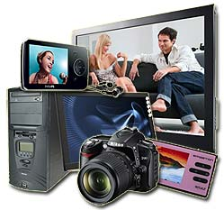
Jak ovlivnuje můj život současná technika
Vytvořil:Daniel Petrusek

Slide 2
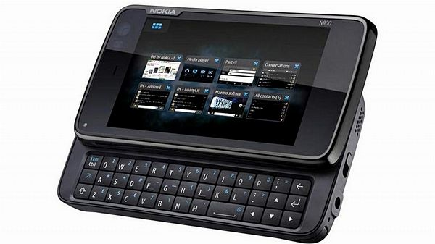
Osnova
-mé Logo
-Pomáhá mi technika a jak s ní umím zacházet?
-Televizor
-Fotoaparát
-Mobilní Telefony
-Počítače,Notebooky
-Moderní Auta
-Jak Technika Pokročila
-Jak by měla vypadat budoucnost?

Slide 3
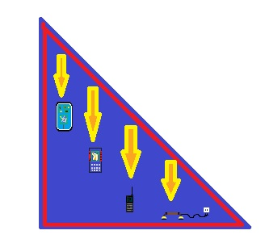
Toto je mé Logo

Slide 4

Pomáhá mi nová technika?
Ano pomáhá mi se dorozumívat přes tefefon s přáteli rychleji nebo dělat domácí úkoly atd.
Zacházet a nastavovat novou techniku není pro mě těžké i když někdy přeci

Slide 5
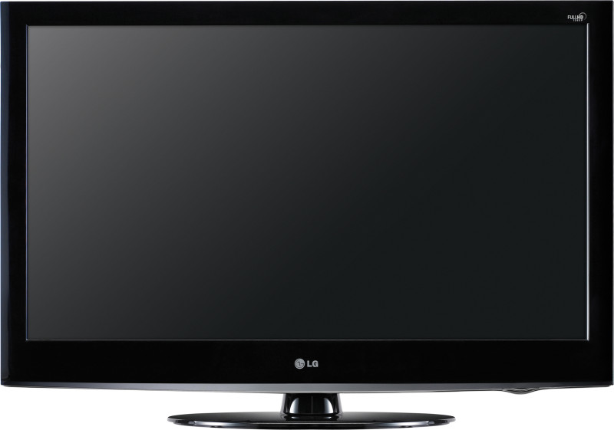
Televizor
-Díky televize víme co se děje ve světě.Můžeme se dívat na různé filmy,pořady atd.

Slide 6
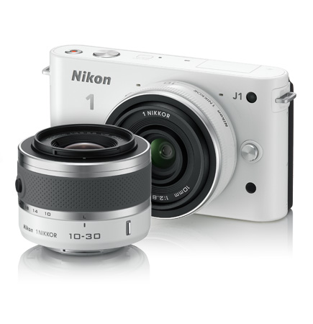
Fotoaparát
-Kdyby nebyly fotoaparáty nebyly by např. důkazy , vzpomínky nebo totožnosti

Slide 7
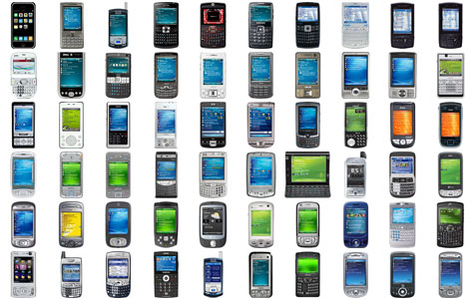
Mobilní telefony
-Mobilní telefony slouží pro volaní na dálku,posílaní zpráv,e-mailů a skoro všeho

Slide 8
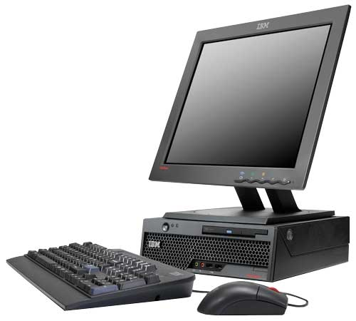
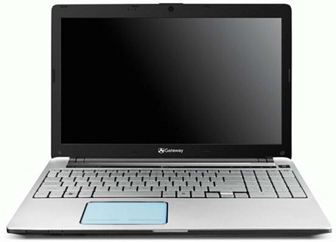
Počítače,Notebooky
Počítače jsou dokonalé tím,že mají internet,hry,programy prostě hodně

Slide 9
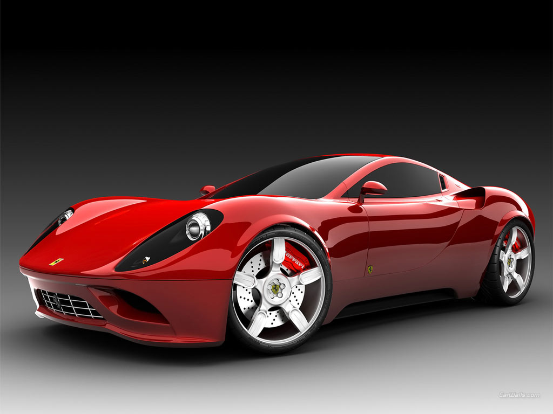
Moderní Auta
-na světě používá člověk aspon jednou denně auto,protože nemusíte jít pěžky

Slide 10

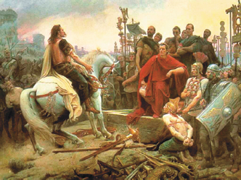
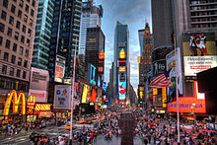
Jak technika pokročila ?
Starověk Dnešek

Slide 11
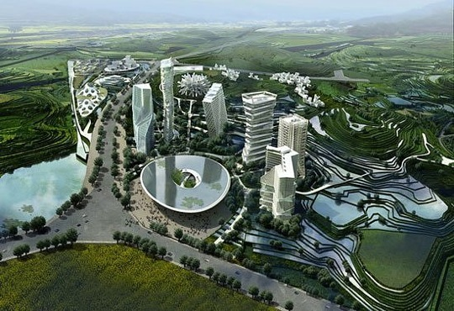
Jak by měla vypadat budoucnost?

Slide 12

Zdroje:
http://www.google.cz/imghp?hl=cs&tab=wi

Slide 13
Poděkování :
Děkuji za shlédnutí této prezentace doufám,že se vám líbila Nashledanou

